Slide 1
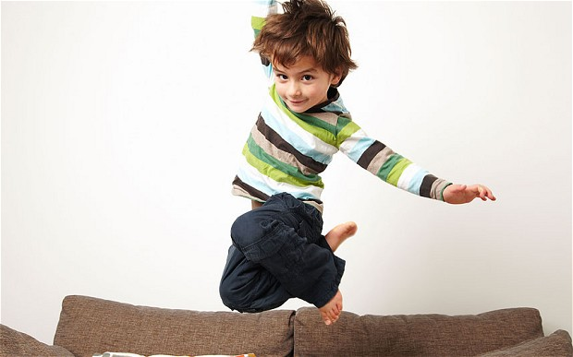
Психолого-педагогическое сопровождение детей с СДВГ

Slide 2
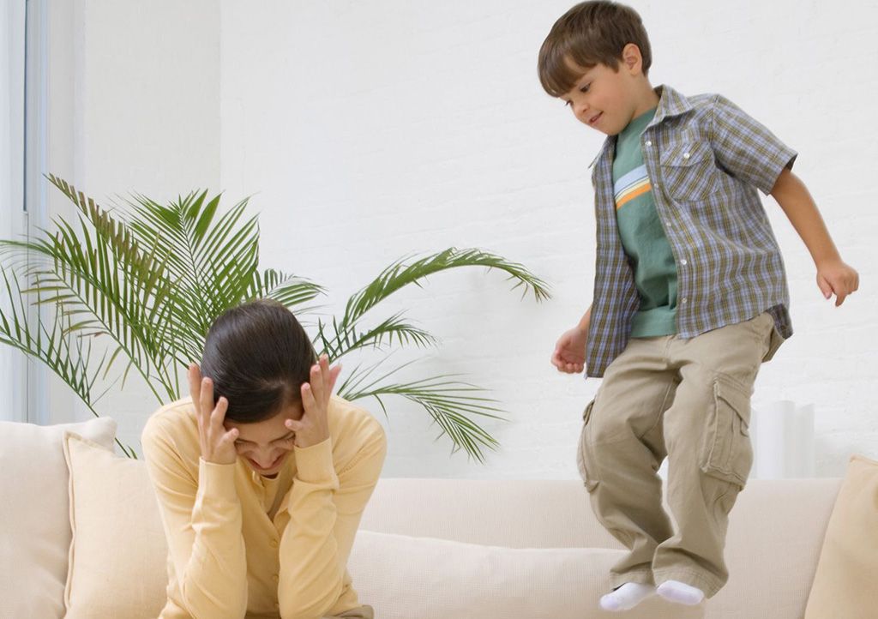
Классификация СДВГ
Дефицит внимания с гиперактивностью (F90.1) (расстройство с дефицитом внимания и гиперактивностью или синдром дефицита внимания с гиперактивностью)
Гиперкинетическое расстройство поведения (гиперкинетическое расстройство, связанное с расстройством поведения) (F90.1)
Другие гиперкинетические расстройства (F90.8)
Гиперкинетическое расстройство неуточненное (F90.9) (гиперкинетическая реакция детского или подросткового возраста без дополнитиельных указаний, гиперкинетический синдром без дополнительных указаний)

Slide 3

Проявление СДВГ
Невнимательность
Это понятие характеризует детей, которым трудно удерживать целенаправленное внимание на чем-либо. Они могут длительное время делать только то, чем сильно эмоционально увлечены
Гиперактивность
Проявляется в повышенной двигательной активности. Такие дети много и быстро говорят, не могут длительно сидеть, чувствуют постоянную потребность в движении, раскачиваются, «ерзают», шумно себя ведут.
Импульсивность
Эта особенность проявляет себя в необдуманности слов и действий. Первая пришедшая в голову мысль может моментально реализовываться без критического осмысления. Итогом чего становятся сложность выслушивать собеседника, склонность перебивать его.

Slide 4

Условия учитываемые в психолого –педагогическом сопровождении
-во время игр
-при самостоятельной активности
-при структурированной деятельности
-при непосредственном вознаграждении
-в новых и интересных ситуациях
- при необходимости кратковременной концентрации внимания
-отсутствии необходимости следования нескольким требованиям, которые предъявлялись через длительные промежутки времени
-в присутствии отца
-при работе с яркими и разнообразными раздражителями

Slide 5
работа с родителями и педагогами, направленная на устранение мифов об СДВГ:
Миф № 1 «СДВГ не существует»
Миф № 2 «Всему виной недостаточно строгое воспитание»
Миф № 3 «Ребенок виноват сам. Он псих»
Миф № 4 «СДВГ лечится ноотропами и успокоительными»
Миф № 5 «СДВГ — это детское расстройство»
Миф № 6 «Ребенок с СДВГ вырастет преступником и психопатом»
Миф № 7 «СДВГ страдают только мальчики»

Slide 6

Психолого-педагогическое сопровождение детей с СДВГ в школе
Факторы успешности ребенка с СДВГ в школе:
1. Хорошие отношения между учителем и учеником. Поддержка учителя
2. Организованность и структурированность учебного процесса
3. Сотрудничество и партнерские отношения между родителями и учителями
4. Командное сотрудничество родителей, учителей, администрации школ, врачей и психологов.
5. Интересная и творческая подача учебного материала
6.Опора на сильные стороны ребенка
7.Использование эффективных, научно обоснованных методов управления поведением
8. Поддержка сотрудничества между учениками

Slide 7

9. Готовность педагога найти индивидуальный подход к каждому ребенку
10. Помощь ребенку в освоении навыков самоорганизации
11. Осведомленность учителя об СДВГ
12. Снижение объема домашнего задания
13. Уменьшение количества письменных заданий на уроках
14. Обеспечение детей с СДВГ большим временем на выполнение задания
15. Поддержка со стороны администрации школы

Slide 8

Основные задачи специалиста в работе с родителями ребенка с СДВГ
1. Оказать помощь родителям в понимании своего ребенка и его особенностей связанных с СДВГ
2.Поддержка родителей в решении собственных психологических трудностей
3. Помогать снизить уровень напряженности в семье и улучшить отношения в ней.
4.Помочь родителям улучшить отношения с ребенком.
5.Помощь в формировании самооценки ребенка
6.Обучить родителей принципам модификации поведения ребенка

Slide 9

Когнитивно-поведенческий тренинг детей с СДВГ
Общие принципы
Умение выстроить отношения
Умение разрешать конфликты
Развитие прочих социальных навыков
Развитие эмпатии
Решение проблем
Контроль над гневом
Противостояние групповому давлению
Самопринятие
Осознание эмоций
Самоорганизация

Slide 10
Список используемой литературы
1.Лютова Е.К., Монина Г.Б. Шпаргалка для взрослых: Психокоррекционная работа с гиперактивными, агрессивными, тревожными и аутичными детьми М.: Генезис, 2000. — 192 с.
2. Ромек В.Г. Поведенческая психотерапия: учеб. пособие для студ. Высш. учеб. Заведений/ В.Г. Ромек.- М.- Издательский центр «Академия», 2002.- 192 с.
3. Мэйер, В., Чессер, Э. Методы поведенческой терапии/В. Мэйер, Э. Чессер.- Спб.- Издательство «Речь», 2001.- 256 с.
4. Романчук О.И. Синдром Дефицита Внимания и Гиперактивности у детей М.: Генезис, 2010. — 366 с.
5. Лютова Е.К., Монина Г.Б Тренинг эффективного взаимодействия с детьми М.: - Речь, 2005.-145 с.
6. Лаут Г.В., Шлоттке П.Ф. Нарушения внимания у детей: тренинг и развивающие игры: учеб. пособие — М. : Издательский центр «Академия», 2008.- 368 с.

Slide 11
СПАСИБО
ЗА
ВНИМАНИЕ

